Slide 1
《信息学奥赛一本通·初赛真题解析》
第二章 程序设计基本知识
第9节 图

Slide 2
一、图的定义
目录
二、图的相关概念
三、图的存储结构

Slide 3

09
图的定义

Slide 4
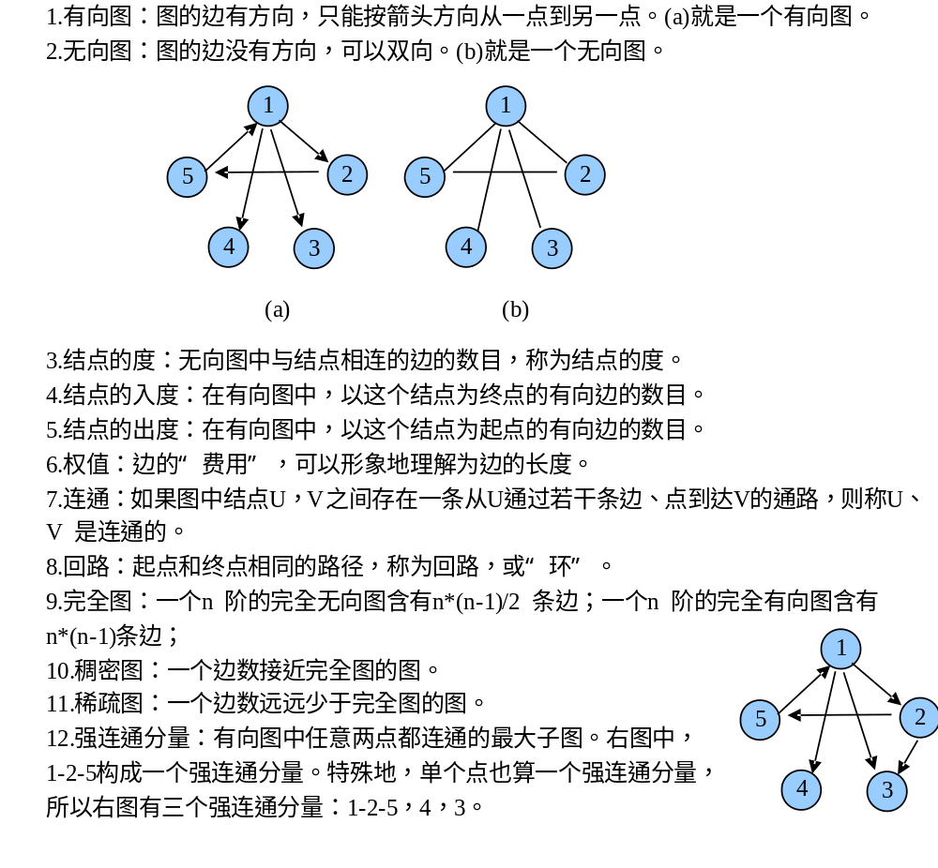
09
图的相关概念

Slide 5
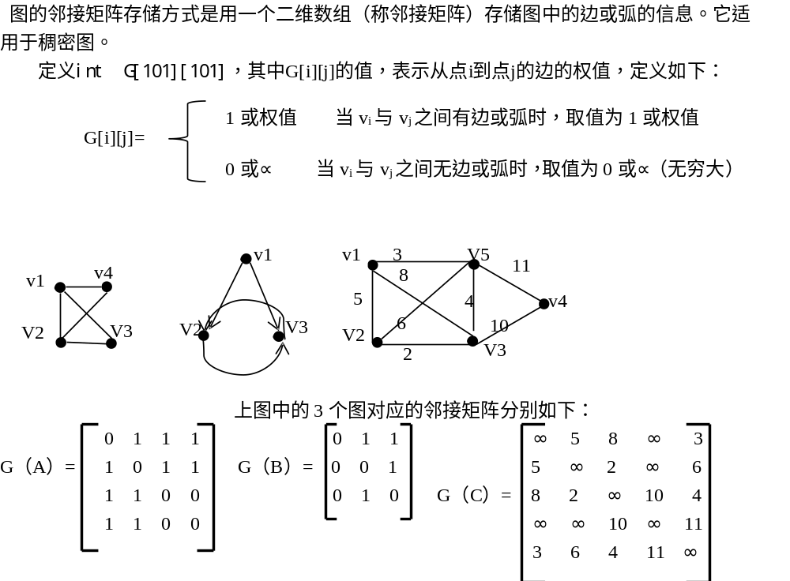
09
二维数组邻接矩阵存储

Slide 6

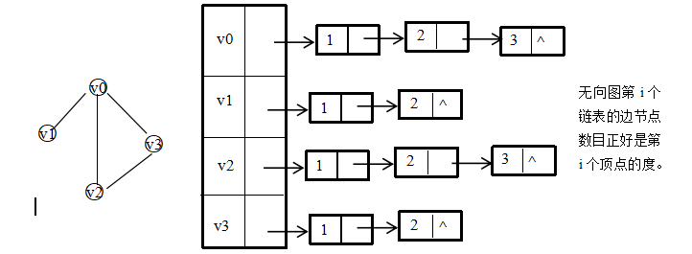
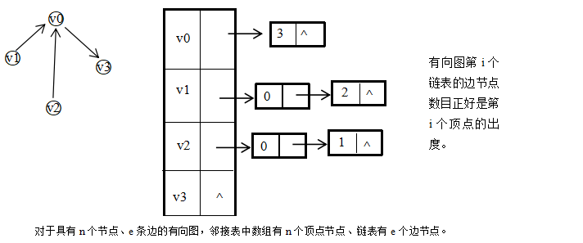
09
邻接表存储结构

Slide 7
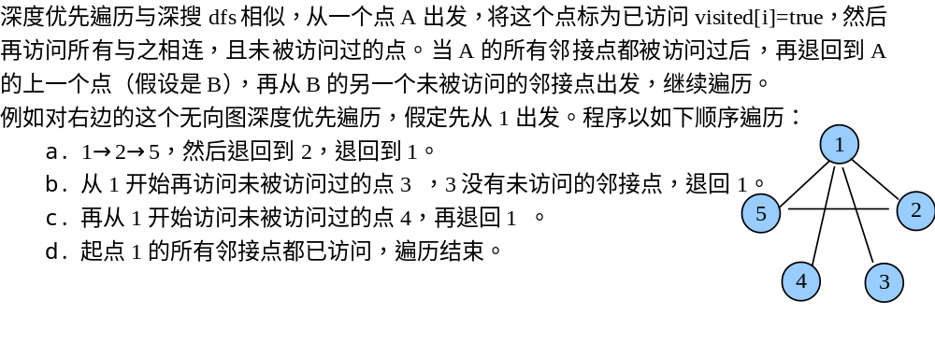

09
深度优先与广度优先遍历

Slide 8
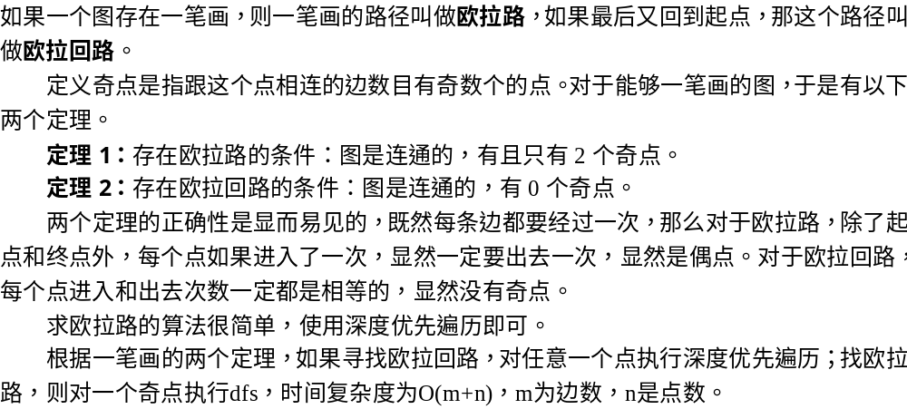
09
一笔画问题

